Slide 1
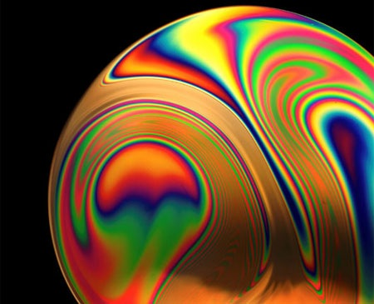
MẢNH GHÉP
BÍ
ẨN

Slide 2
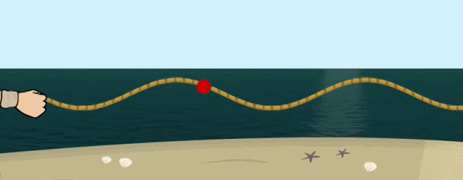
Câu 1: Nêu định nghĩa sóng cơ?
Là những biến dạng cơ lan truyền trong một môi trường đàn hồi

Slide 3
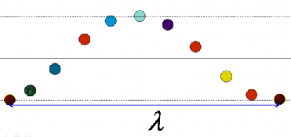
Câu 2: Nêu khái niệm, kí hiệu và đơn vị của bước sóng
Bước sóng là khoảng cách giữa hai ngọn sóng liên tiếp
Kí hiệu: $λ$
Đơn vị: m

Slide 4
Câu 3: Nêu biểu thức thể hiện mối quan hệ giữa v, T (f), $λ$ ?
$$λ=v.T=\frac{v}{f}$$

Slide 5
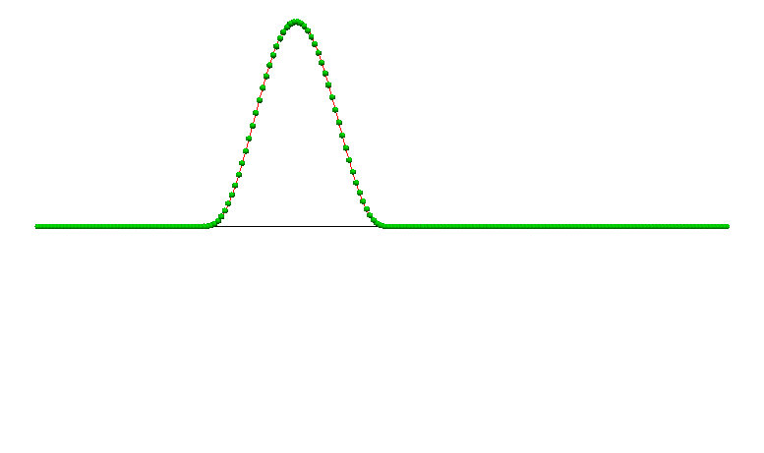
Câu 4: Sự lệch pha giữa các phần tử trên phương truyền sóng tạo nên….
Hình ảnh của sóng

Slide 6
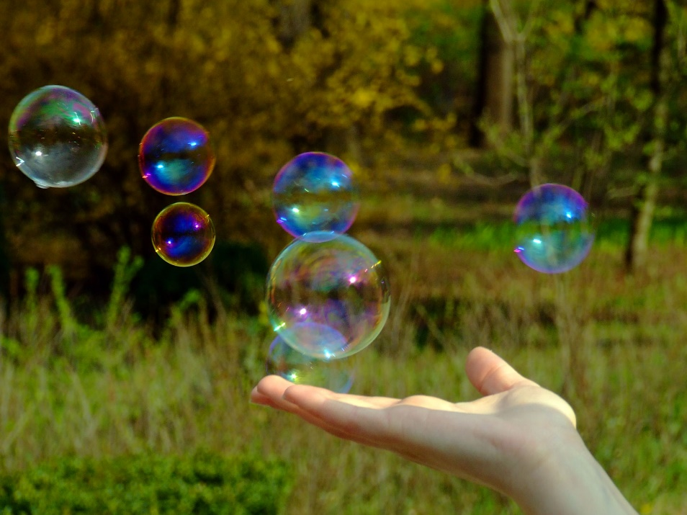
TẠI SAO?
Màng xà phòng lại có nhiều màu sắc lung linh, giống màu của Cầu vồng?

Slide 7
Bài 12 GIAO THOA SÓNG

Slide 8
NỘI DUNG CHÍNH
01
02
03
Tìm hiểu
Tìm hiểu
Củng cố
Hiện tượng giao thoa của hai sóng mặt nước
Thí nghiệm young về giao thoa ánh sáng
Luyện tập, vận dụng

Slide 9
01
Hiện tượng giao thoa của hai sóng mặt nước

Slide 10
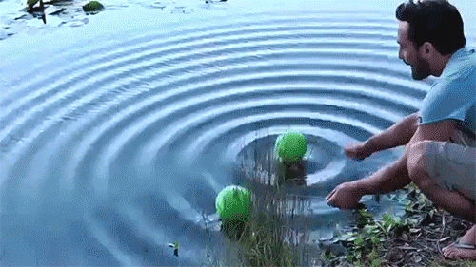
1. Thí nghiệm

Slide 11
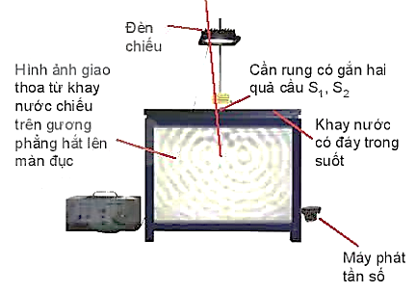
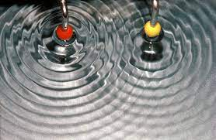
1. Thí nghiệm

Slide 12
Thí nghiệm mô phỏng
1 nguồn: hình ảnh cho thấy có các hình tròn sáng, tối đồng tâm xen kẽ, lan truyền từ tâm dao động ra xa.
2 nguồn: hình ảnh trên màn thẳng đứng ta thấy ảnh của các gợn sóng là các đường sáng và tối ổn định.

Slide 13
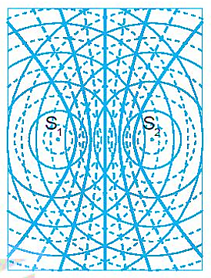
2. Giải thích
PHIẾU HỌC TẬP SỐ 1
Câu 1: Điểm dao động cùng pha và ngược pha với nguồn có đặc điểm gì?
Câu 2: Tại sao trong thí nghiệm có những điểm đứng yên và những điểm dao động rất mạnh
Câu 3: Hiện tượng giao thoa sóng là gì?
Hình ảnh biểu diễn sóng trong thí nghiệm

Slide 14
KẾT QUẢ PHIẾU HỌC TẬP SỐ 1
Câu 1
Những điểm nào cách nguồn một khoảng bằng k$λ$ thì dao động đồng pha với nguồn.
Những điểm nào cách nguồn một khoảng $(k+\frac{1}{2})λ$ thì dao động ngược pha với với nguồn.
Câu 2
Hai nguồn sóng giống hệt nhau dao động theo phương vuông góc với mặt nước.
Những điểm đứng yên do hai sóng gặp nhau ở đó dao động ngược pha, triệt tiêu nhau.
Những điểm dao động rất mạnh do hai sóng ở đó dao động đồng pha.

Slide 15
KẾT QUẢ PHIẾU HỌC TẬP SỐ 1
Câu 3
Hiện tượng hai sóng gặp nhau tạo nên các gợn sóng ổn định gọi là hiện tượng giao thoa của hai sóng.
Các gơn sóng ổn định gọi là các vân giao thoa.

Slide 16
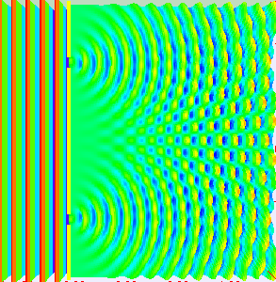
Sóng ánh sáng?
Ánh sáng truyền qua những điểm đứng yên không bị cản trở, nên cho ảnh là những hypebol rất sáng.
Còn ánh sáng truyền qua những điểm dao động mạnh thì bị tán xạ nên cho ảnh là những đường hypebol nhoè và tối.
Giao thoa ánh sáng

Slide 17
3. Điều kiện để xảy ra giao thoa
Điều kiện 1
Dao động cùng phương, cùng tần số
Để xảy ra hiện tượng giao thoa hai nguồn sóng phải
Điều kiện 2
Có độ lệch pha không đổi theo thời gian
Hai nguồn kết hợp
Hai sóng do hai nguồn kết hợp phát ra => Hai sóng kết hợp.
Hiện tượng giao thoa là một hiện tượng đặc trưng của sóng

Slide 18
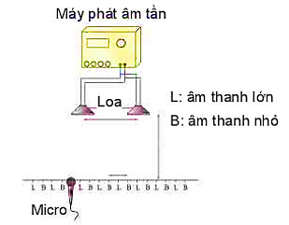
Cho hai loa giống nhau cùng phát âm thanh như hình bên, dịch chuyển một micro có nổi với dao động kí phía trước hai loa để ghi đồ thị sóng âm thì thấy có những điểm tại đó biên độ sóng âm thu được rất lớn (L) và những điểm biên độ rất bé (B) nằm xen kẽ. Hiện tượng thú vị này giải thích như thế nào?
Đây là hiện tượng giao thoa, hiện tượng hai sóng kết hợp khi gặp nhau thì có những điểm ở đó chúng luôn luôn tăng cường lẫn nhau, có những điểm ở đó chúng luôn luôn triệt tiêu nhau nên có những biên độ sóng rất lớn và biên độ sóng rất nhỏ nằm xen kẽ với nhau.

Slide 19
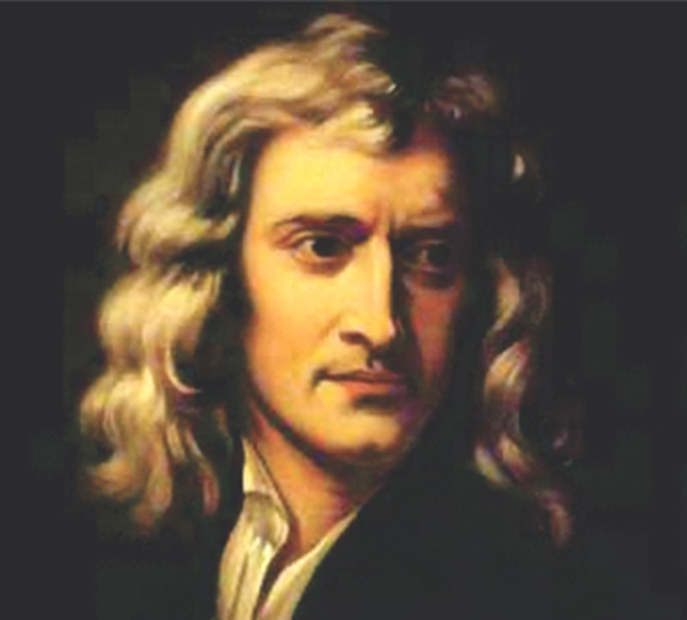
Cuộc tranh luận thế kỉ
Isaac Newton
Christiaan Huygens
Lý thuyết hạt ánh sáng: Ánh sáng chỉ có tính chất hạt
Lý thuyết sóng ánh sáng: Ánh sáng chỉ có tính chất sóng

Slide 20
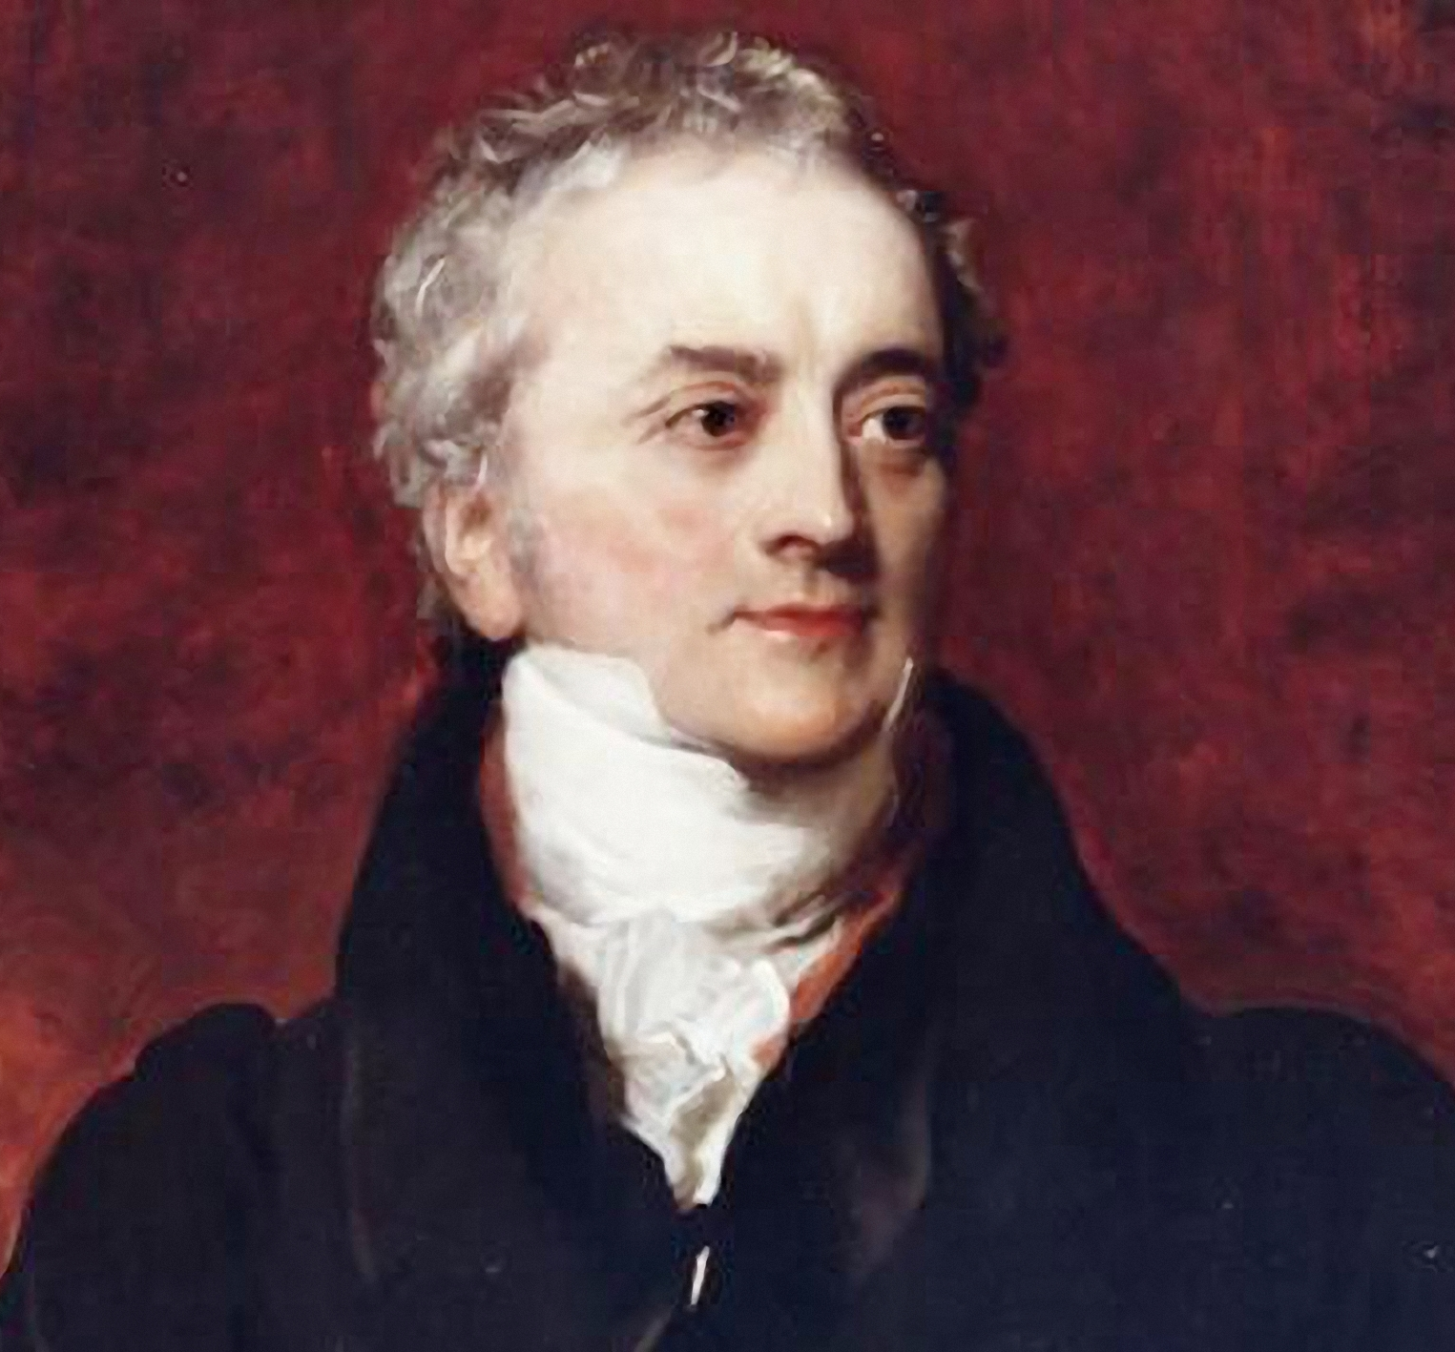
YOUNG
Khoảng năm 1805, nhà vật lý người Anh Thomas Young đã thực hiện thí nghiệm với ánh sáng
Thí nghiệm đã chứng tỏ ánh sáng có tính chất sóng

Slide 21
02
Thí nghiệm của Young về giao thoa ánh sáng

Slide 22
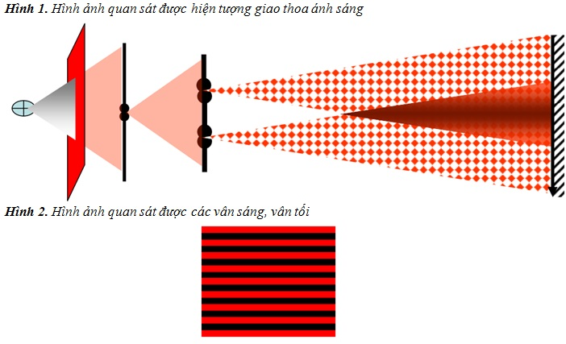
1. Thí nghiệm
PHIẾU HỌC TẬP SỐ 2
Câu 1. Trình bày thí nghiệm của Young? Nhận xét và giải thích về hình ảnh thu được trên màn trong quá trình thí nghiệm?
Câu 2. Trong thí nghiệm trên, nếu thay nguồn sáng laze trong thí nghiệm trên bằng bóng đèn dây tóc phát sáng trắng thì vân sáng chính giữa sẽ có màu gì.

Slide 23
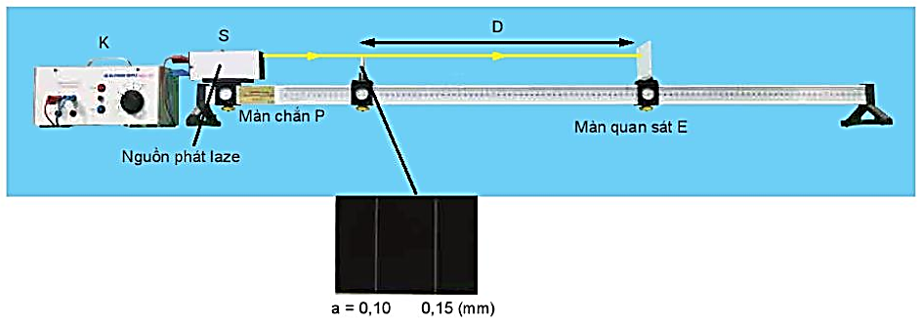
Bộ dụng cụ thí nghiệm

Slide 24
KẾT QUẢ PHIẾU HỌC TẬP SỐ 2
M₂
F₁
F₂
M
S
M₁
F
Câu 1
Bóng đèn S chiếu sáng một khe hẹp F
Ánh sáng qua hai khe hẹp và trở thành nguồn sáng mới chiếu sáng 2 khe hẹp F₁, F₂ giống nhau
Ánh sáng qua F₁, F₂ cùng rọi vào màn M

Slide 25
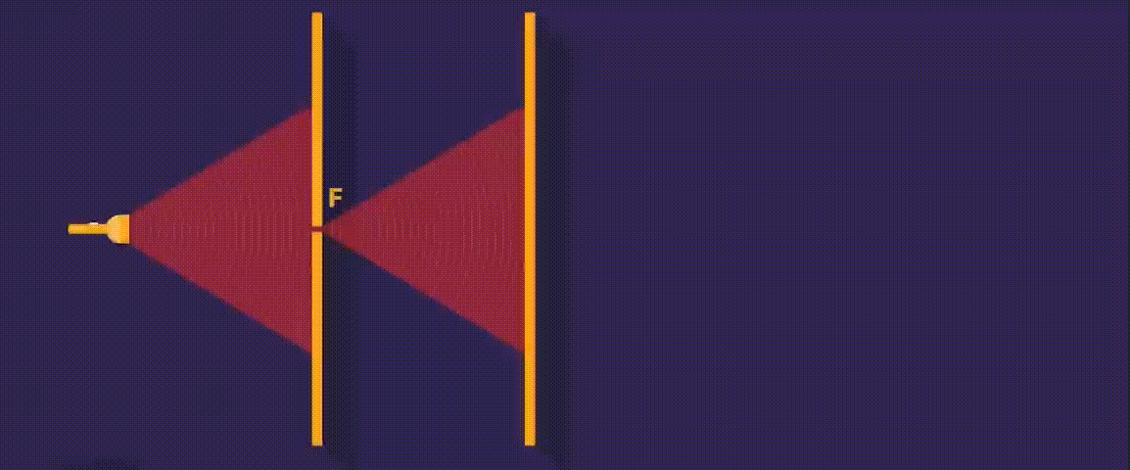
KẾT QUẢ PHIẾU HỌC TẬP SỐ 2
Trong vùng hai chùm sáng gặp nhau lại có những vạch tối và vạch sáng xen kẽ, song song và cách đều nhau.

Slide 26
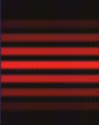
KẾT QUẢ PHIẾU HỌC TẬP SỐ 2
Ánh sáng có tính chất sóng
Những vạch tối là chỗ hai sóng ánh sáng triệt tiêu lẫn nhau. Những vạch sáng là chỗ hai sóng ánh sáng tăng cường lẫn nhau
Những vạch sáng và tối xen kẽ nhau chính là hệ vân giao thoa của hai sóng ánh sáng

Slide 27
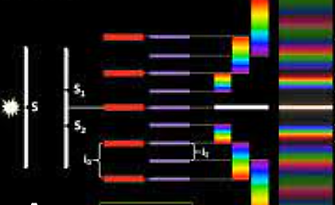
KẾT QUẢ PHIẾU HỌC TẬP SỐ 2
Câu 2
Ánh sáng giao thoa là ánh sáng trắng nên có vô số sóng ánh sáng đơn sắc có màu biến thiên từ đỏ đến tím giao thoa nhau trên màn quan sát
Vân sáng chính giữa có màu trắng.
Từ vân sáng bậc 1 trở đi, các vân không trùng nhau mà ở sát cạnh nhau, tạo thành các quang phổ liên tục có màu cầu vồng với tím trong, đỏ ngoài.

Slide 28
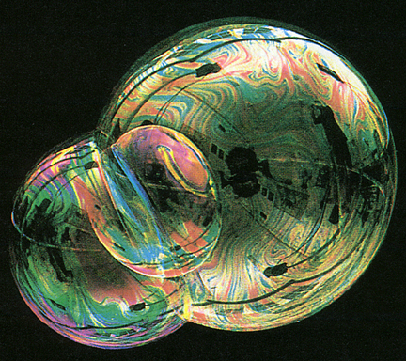
Những ví dụ minh họa cho hiện tượng giao thoa trong đời sống
Các vân màu sặc sỡ trên bong bóng xà phòng là do sự giao thoa của ánh sáng mặt trời (ánh sáng trắng) trên màng mỏng xà phòng (hiện tượng giao thoa trên màng mỏng).

Slide 29
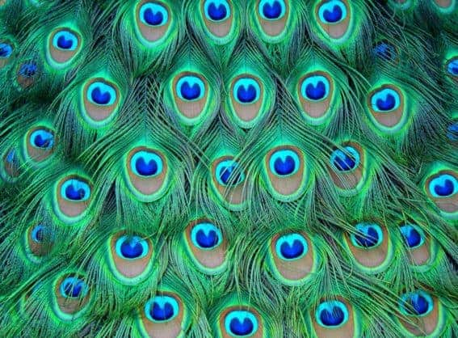
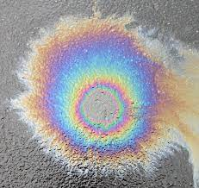
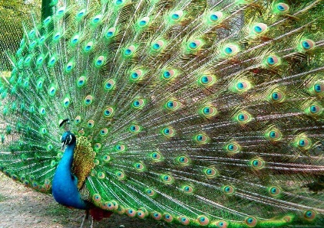
Ánh sáng phản xạ trên các váng dầu, mỡ, mặt đĩa CD, hoặc bong bóng xà phòng có màu sặc sỡ.

Slide 30
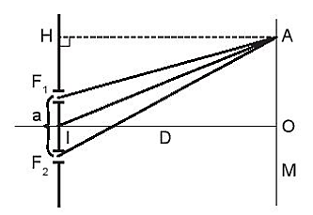
2. Công thức xác định bước sóng của ánh sáng
O là vị trí tại đó xuất hiện vân sáng chính giữa.
a là khoảng cách giữa hai khe: a = F₁F₂
D là khoảng cách từ hai khe đến màn quan sát: D = IO
i là khoảng vân: khoảng cách giữa hai vân sáng hoặc hai vân tối liền tiếp.
Nếu đo được a, D và i thì sẽ xác định được bước sóng $λ$ theo công thức sau:
$$i=\frac{λD}{a}$$
i
i

Slide 31
Vị trí vân sáng giao thoa trên màn
Vân sáng thỏa mãn:
Vân tối thỏa mãn:
$$d_{2}−d_{1}=(k+\frac{1}{2})λ$$
$$d_{2}−d_{1}=kλ$$
Vị trí vân sáng:
Vị trí vân tối:
$$x_{s}=k\frac{λD}{a}$$
$$x_{t}=\left(k+\frac{1}{2}\right)\frac{λD}{a}$$
k: là một số nguyên.
$$(k=0,±1,±2,...)$$

Slide 32
* Điều kiện để tại A có vân sáng, vân tối:
+ Tại A có vân tối khi: $d_{2}−d_{1}=kλ$ với k = 0, $± 1,±2…$
+ Tại A có vân sáng khi: d₂ – d₁ = (k + 1/2 )λ với k = 0, $± 1,±2…$
* Vị trí các vân sáng, vân tối:
+ Vị trí các vân sáng: $x_{s}=k\frac{λD}{a}$ với k = 0, $± 1,±2…$
+ Vị trí các vân sáng: $x_{t}=\left(k+\frac{1}{2}\right)\frac{λD}{a}$ với k = 0, $± 1,±2…$

Slide 33
PHIẾU HỌC TẬP SỐ 3
Câu 1. Trong thí nghiệm ở Hình 12.1, tốc độ truyền sóng trên mặt nước là 20 cm/s cần rung có tần số 40 Hz. Tính khoảng cách giữa hai điểm cực đại giao thoa cạnh nhau trên đoạn thẳng S₁S₂
Câu 2. Trong một thí nghiệm Young về giao thoa ánh sáng với a = 0,2 mm, D = 1,2m, người ta đo được i= 0,36 mm. Tính bước sóng λ và tần số f của bức xạ
Câu 3. Trong thí nghiệm Young, biết a = 0,15 mm, D = 1,20 m, khoảng cách giữa 12 vân sáng liên tiếp là 52 mm. Tính bước sóng ánh sáng.

Slide 34
KẾT QUẢ PHIẾU HỌC TẬP SỐ 3
Câu 1
v = 20 cm/s = 0,2 m/s
f = 40 Hz
Tính i
Bước sóng là: $λ=\frac{0,2}{40}=0,005 m$
Do: khoảng cách giữa 2 cực đại giao thoa cạnh nhau trên đoạn S₁S₂ = khoảng cách giữa 2 cực tiểu giao thoa cạnh nhau trên đoạn S₁S₂ = λ₂
$$d=\frac{λ}{2}=\frac{0,005}{2}=0,0025 m$$

Slide 35
KẾT QUẢ PHIẾU HỌC TẬP SỐ 3
Câu 2
a = 0,2 mm
D = 1,2m
i= 0,36 mm
Tính λ, f
Bước sóng là:
$$λ=\frac{ai}{D}=\frac{0,2.0,36}{1,2}=0,06 μm$$
Tần số f của bức xạ:
$$f=\frac{c}{λ}=\frac{{3.10}^{6}}{{6.10}^{−8}}={5.10}^{15}Hz$$

Slide 36
KẾT QUẢ PHIẾU HỌC TẬP SỐ 3
Câu 3
a = 0,15 mm
D = 1,20 m
Khoảng cách giữa 12 vân sáng liên tiếp là 52 mm
Tính λ =?
Vì khoảng cách giữa 12 vân sáng liên tiếp là 52 mm nên 11i = 52
⇒ $i=\frac{52}{11}$
Bước sóng là:
$$λ=\frac{ai}{D}=\frac{0,15.\frac{52}{11}}{1,2}≈0,6 μm$$

Slide 37
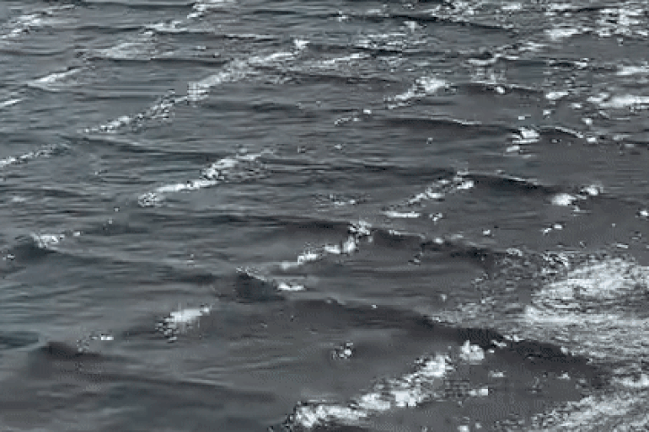
LUYỆN TẬP

Slide 38
8
7
1
5
9
2
3
6
10
4
LUCKY STAR
pipi

Slide 39
Câu 1: Chọn câu phát biểu sai: Khi nói về thí nghiệm giao thoa ánh sáng với khe Young
Khoảng cách a giữa 2 nguồn phải rất nhỏ so với khoảng cách D từ 2 nguồn đến màn
Hai nguồn sáng đơn sắc phải là 2 nguồn kết hợp
Vân trung tâm quan sát được là vân sáng
Nếu 1 nguồn phát ra bức xạ λ₁ và 1 nguồn phát ra bức xạ λ₂ thì ta được hai hệ thống vân giao thoa trên màn
Bạn nhận được 1 tích
D
GO HOME

Slide 40
Câu 2: Hai sóng kết hợp là
A. hai sóng chuyển động cùng chiều với cùng tốc độ.
B. hai sóng luôn đi kèm với nhau.
C. hai sóng có cùng tần số và có độ lệch pha không đổi theo thời gian.
D. hai sóng có cùng bước song và có độ lệch pha biến thiên tuần hoàn.
Bạn nhận được tràng pháo tay
C
GO HOME

Slide 41
Câu 3: Hiện tượng giao thoa ánh sáng chỉ quan sát được khi hai nguồn ánh sáng là hai nguồn
A. đơn sắc B. cùng màu sắc
C. kết hợp D. cùng cường độ sang.
Bạn nhận được 2 tích
C
GO HOME

Slide 42
Câu 4: Trong thí nghiệm giao thoa với ánh sáng trắng của Y-âng, khoảng cách giữa vân sáng và vân tối liên tiếp bằng
A. một khoảng vân
B. một nửa khoảng vân.
C. một phần tư khoảng vân
D. hai lần khoảng vân.
Bạn nhận được 10 điểm
B
GO HOME

Slide 43
Câu 5: Trong thí nghiệm giao thoa khe I-âng có khoảng vân là i. Khoảng cách từ vân sáng bậc 3 đến vân sáng bậc 7ở cùng một bên vân trung tâm là
A. x = 3i. B. x = 4i.
C. x = 5i. D. x =10i.
Bạn nhận được 9 điểm
B
GO HOME

Slide 44
Câu 6: Trong thí nghiệm giao thoa khe I-âng có khoảng vân là i. Khoảng cách từ vân sáng bậc 4 bên này vân trungtâm đến vân sáng bậc 3 bên kia vân trung tâm là
A. 6i. B. i. C. 7i. D. 12i.
Bạn nhận được bó hoa
C
GO HOME

Slide 45
Câu 7: Trong thí nghiệm giao thoa ánh sáng dùng hai khe I-âng, biết D = 1 m, a = 1 mm. Khoảng cách từ vân sáng thứ 4 đến vân sáng thứ10 ở cùng bên với vân trung tâm là 3,6 mm. Tính bước sóng ánh sáng.
A. 0,44 μm B. 0,52 μm
C. 0,60 μm D. 0,58 μm.
Chúc bạn may mắn lần sau
C
GO HOME

Slide 46
Câu 8: Khi xảy ra hiện tượng giao thoa sóng nước với hai nguồn kết hợp cùng pha A, B. Những điểm trên mặt nước nằm trên đường trung trực của AB sẽ
A. dao động với biên độ lớn nhất.
B. dao động với biên độ bé nhất.
C. đứng yên không dao động.
D. dao động với biên độ có giá trị trung bình.
Bạn nhận được 1 tích
A
GO HOME

Slide 47
Câu 9: Hai sóng như thế nào có thể giao thoa với nhau?
A. Hai sóng cùng biên độ, cùng tần số, hiệu số pha không đổi theo thời gian.
B. Hai sóng cùng tần số, hiệu lộ trình không đổi theo thời gian.
C. Hai sóng cùng chu kỳ và biên độ.
D. Hai sóng cùng bước sóng, biên độ.
Chúc bạn may mắn lần sau
A
GO HOME

Slide 48
Câu 10: Trong hiện tượng giao thoa sóng trên mặt nước, khoảng cách giữa hai cực đại liên tiếp nằm trên đường nối tâm hai sóng có độ dài là
A. hai lần bước sóng. B. một bước sóng.
C. một nửa bước sóng. D. một phần tư bước sóng.
Bạn nhận được 9 điểm
C

Slide 49
GIAO THOA SÓNG
Hiện tượng giao thoa: khi hai sóng kết hợp gặp nhau có những điểm hai sóng luôn đồng pha thì dao động mạnh; có những điểm hai sóng luôn ngược pha thì đứng yên
Hai nguồn sóng kết hợp có cùng tần số và có độ lệch pha không đổi theo thời gian. Hai sóng do hai nguồn kết hợp phát ra là hai sóng kết hợp
Xác định bước sóng $λ$ theo hệ thức sau:
$$λ=\frac{ai}{D}$$

